Slide 1

本院保研经验分享(ECE)
朱持衡
2026.10.31

Slide 2
基本信息
GPA：不高 （有保研名额 + 过研究生招生初筛的bar）
科研：ENGR4903J
学生工作：TA，科协，宣讲……
→→ 确认自己不想走GDP之后，专心准备本院保研
研究兴趣：半导体 & 存内运算
去向：本院直博 电子科学与技术
1

Slide 3
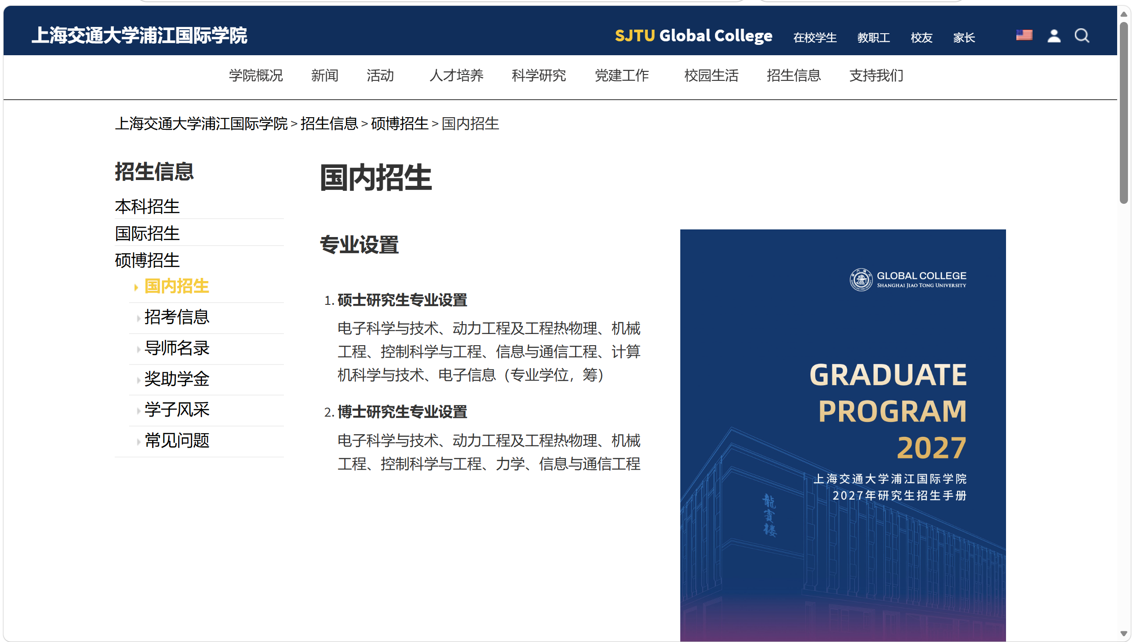
基本信息
2

Slide 4
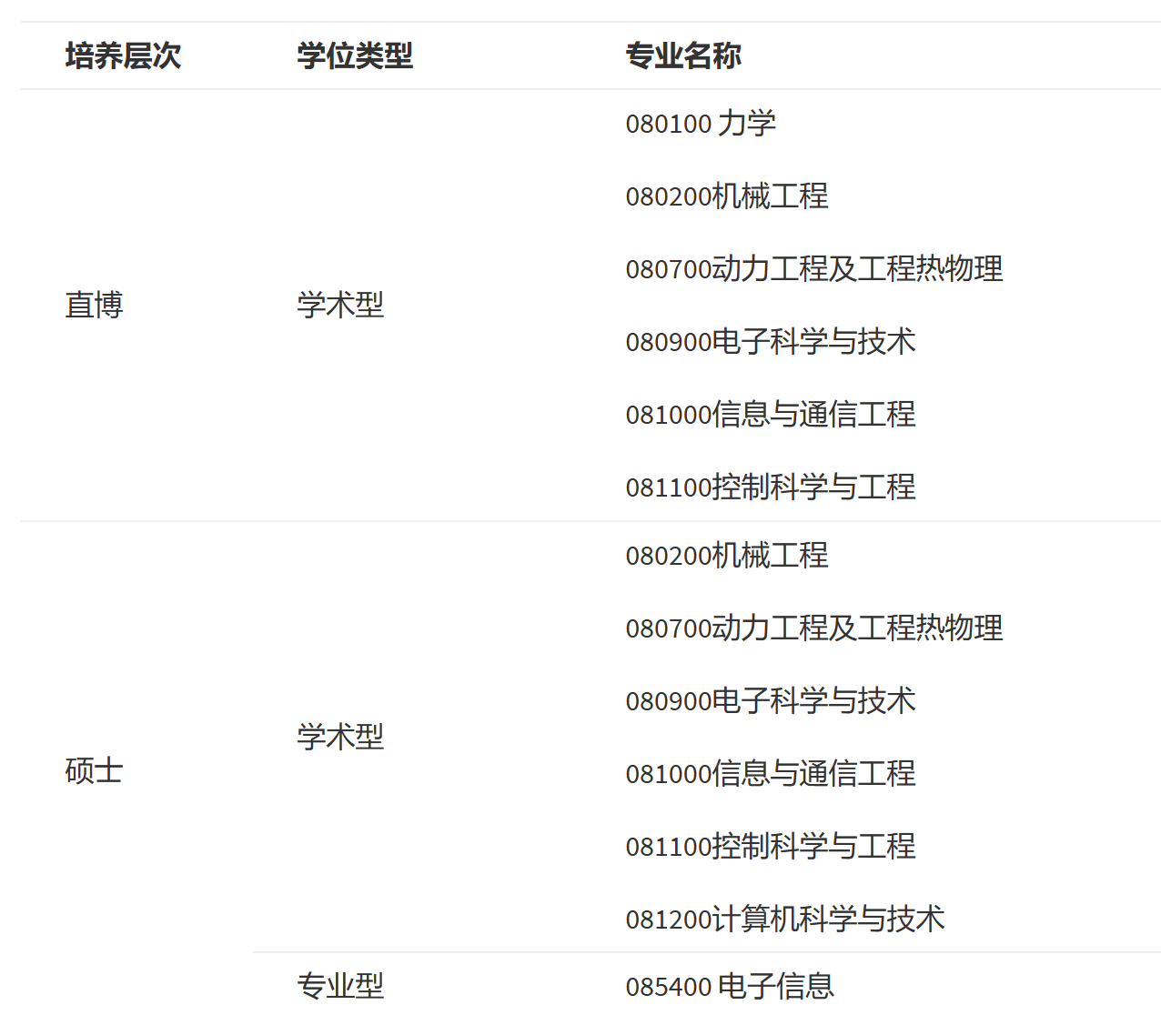
基本信息
3

Slide 5
确定方向 / 兴趣
ENGR4903J → 存内运算
215 311 320 421 → 半导体
别人搞半导体科研：
大一：进组 学制备工艺（1年）
大二：学完了 看看能做什么 诶坏了 我好像要转个组（/ 学业太忙 / 拯救绩点）
大三：稳定了 做了差不多1年 能发文章了 准备保研了
我定半导体方向：
大一：哇 大学好好玩
大二：唔 好像不太对 怎么有人在做科研
大三：哦 好像半导体挺有意思的 我也来接触一下科研吧（帮忙一个月）坏了 要准备保研了
我们学院相关领域的教授们：确实本科科研非常麻烦而且我们也没给机会，所以我们更关注基础知识掌握情况
画个MOS管剖面图？导通原理？CMOS长啥样？BJT怎么导通？什么时候饱和？电流怎么流？
不用卷科研 但是也不能两手空空
4

Slide 6
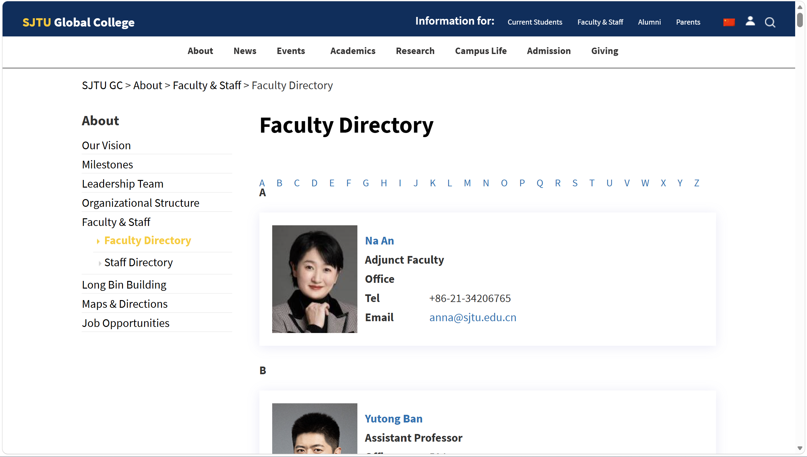
如何找课题组
学院官网 可以了解教授们的初步信息和大致的方向
5

Slide 7
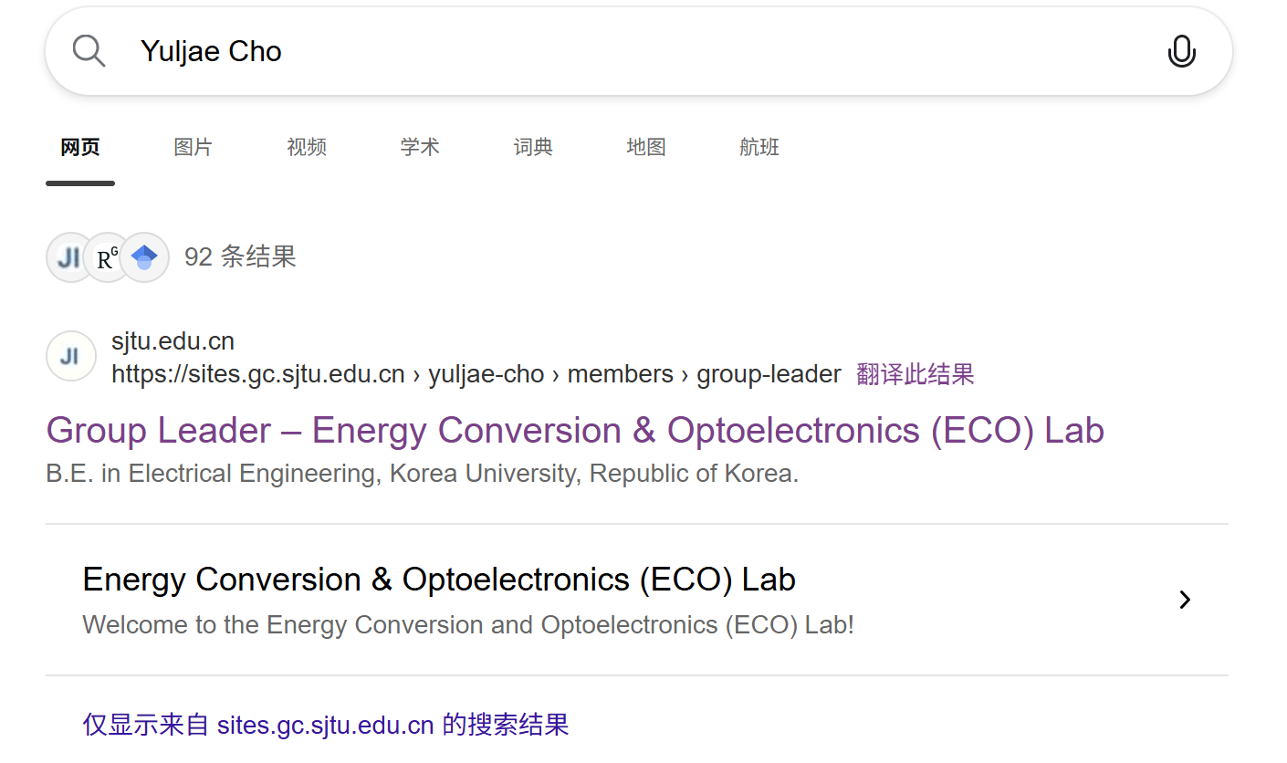
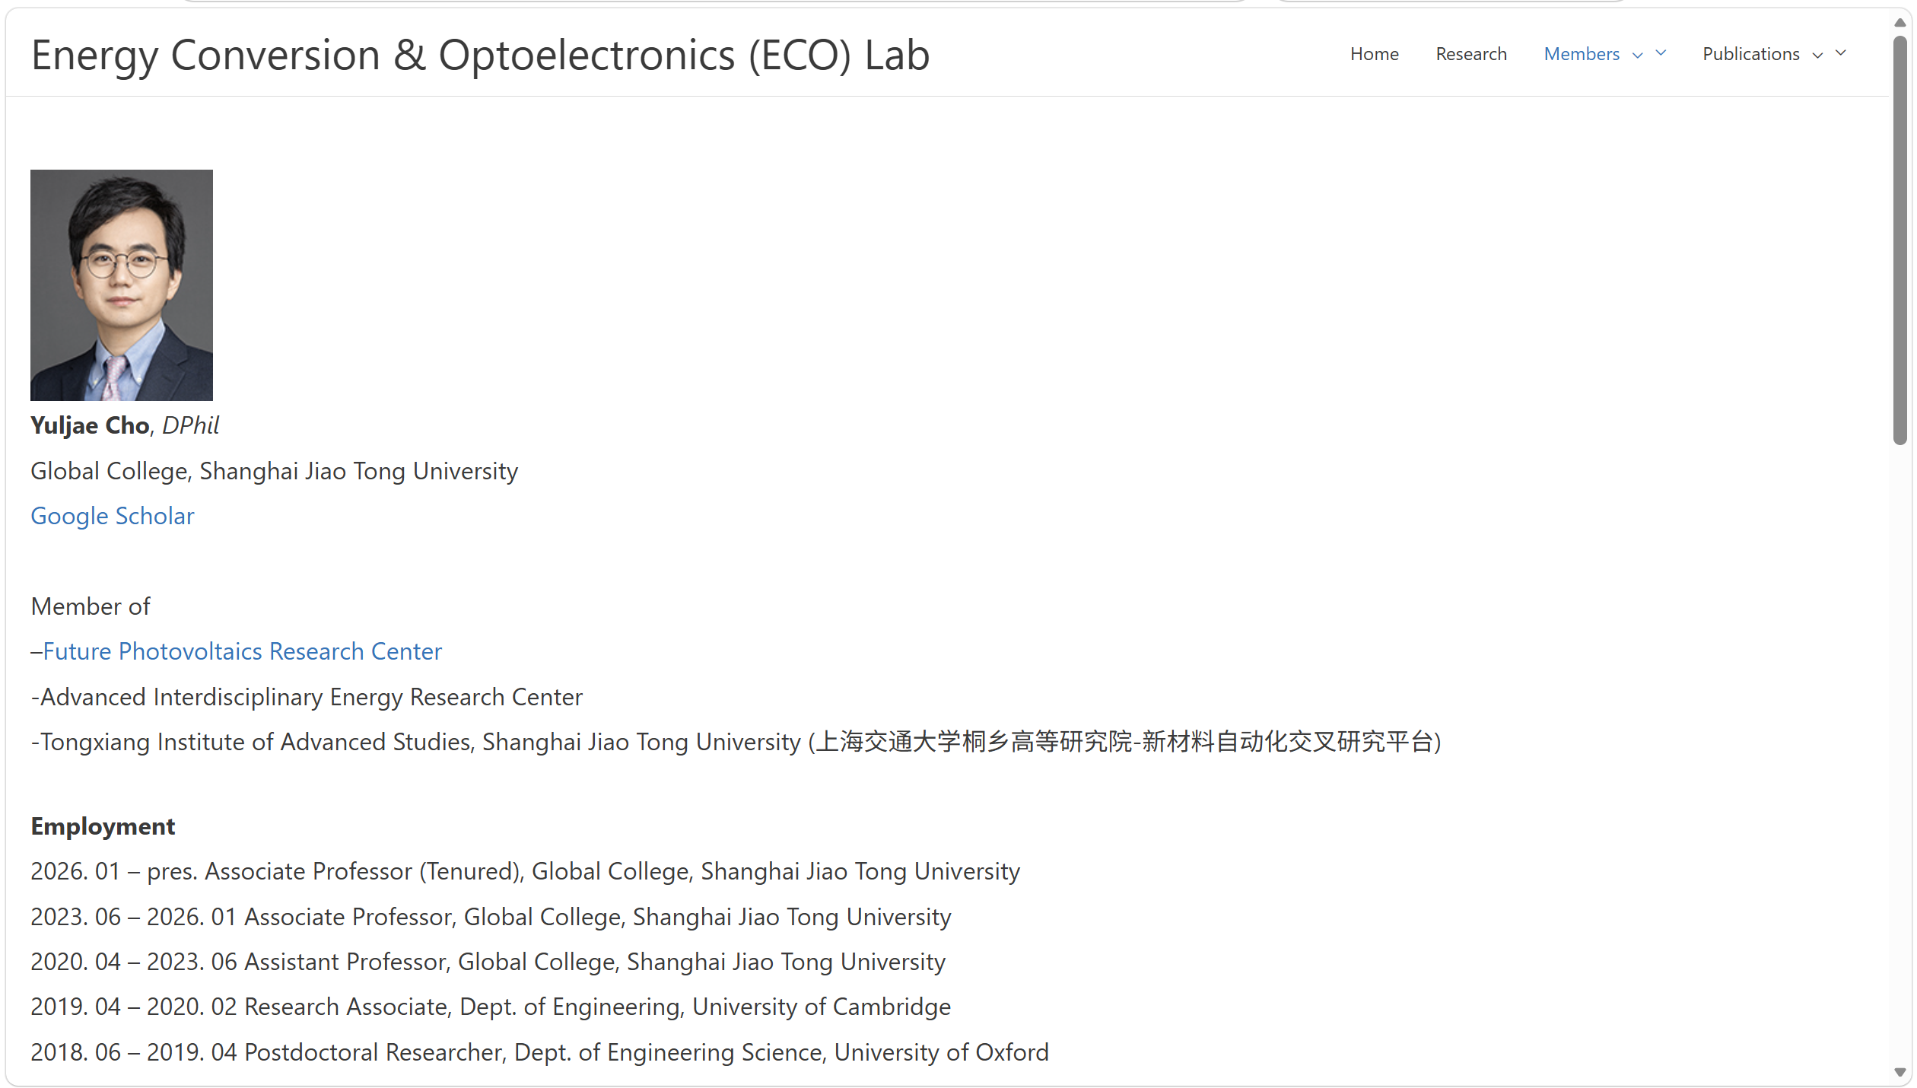
如何找课题组
校内直接搜教授名字就能看到课题组的网页
6

Slide 8
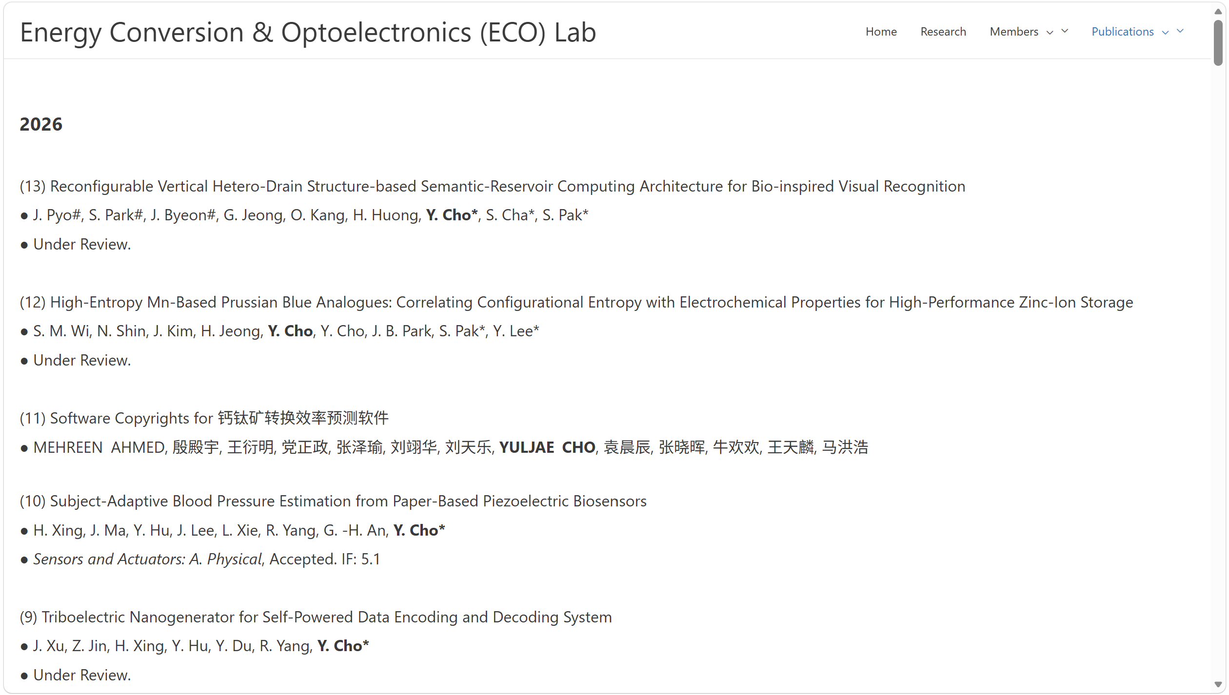
如何找课题组
找课题组里最近发表的文章 就可以知道他们大致在做些什么
7

Slide 9
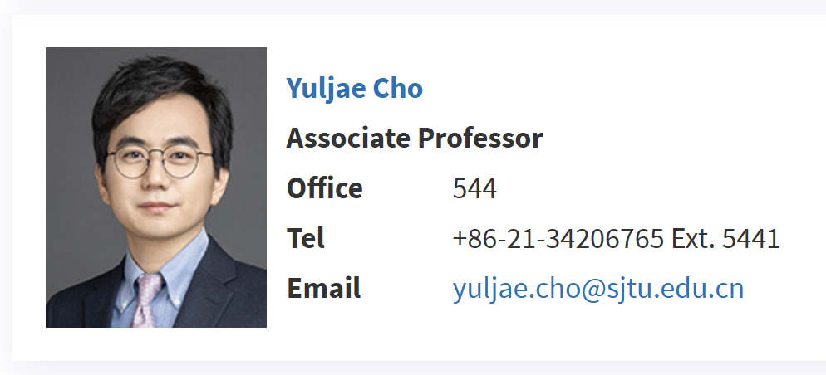
如何找课题组
当然 都是本院教授了 不如：
直接冲到办公室问他本人
当然 要注意礼貌！
飞书预约 / OH的时候过去
Tips：如果教授有使用飞书的习惯，那就少发邮件，除非是特别正式需要留下记录的申请。
飞书才是院内独有的联系方式，老师们可能会忽略你们的邮件，因为每天会收到一堆……
一般来说，加微信 = 有意向，不然都可以认为是客套
8

Slide 10
心态调整
夏令营意外落榜 → 逆天改命
候补1 → 1
教授往往只会填第一志愿或者不填
他们是可以放弃夏令营招生的！候补不一定是真候补！
确认自己没机会了 可以允许自己难过一天 缓冲一下 因为还可以有下一轮冲锋
夏令营结果未定：找之前联系过的其他老师，问还有没有名额，老师说不定就拽着你去GEO改夏令营结果了
夏令营结果已定：别急，继续联系老师，同时继续套瓷（院内院外，校内校外），鸽子链启动之后会出现很多老师被鸽穿的情况，只要你坚持，一般来说都没问题，毕竟没有入不了学的博士（咳咳）。
9

Slide 11
我的时间线
ECE 直博 电子科学与技术
大三秋 ENGR4903J
大三春 联系教授 进组一个月
大三夏 联系半导体相关所有教授（他们其实都知道这件事）
大三夏期末周前 夏令营
大三暑假末尾 夏令营结果 候补1 一天后联系别的教授（现在的我导） 成功改结果 排名1
大四秋 开始进组帮忙
10

Slide 12
我身边另一个的case
ECE 直博 控制科学与工程
大二春 科协导师面对面接触A教授
大二夏 当A教授助教，做进组科研准备
大三秋 A教授ENGR4903J 发现不是自己想做的
大三春 联系B教授 通过考核进组
大三夏 准备直博 收到铁offer
（From某人：老师没告诉你有铁offer的时候可以问问组里的学长，他们可能知道的更多一点）
大四秋 如愿以偿
11

Slide 13
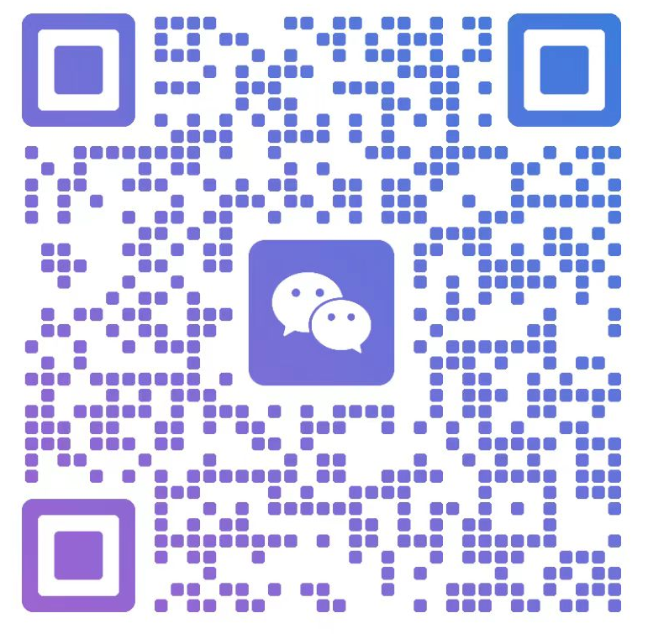
感谢大家！
保研没有标准的路径，
但早点开始问总没错。

